Slide 1
Humusaufbau in der Landwirtschaft Neue Lösungsansätze für die Regeneration von Ackerböden
Michael Reber, Innovative Landwirtschaft Reber
Schwäbisch Hall - Gailenkirchen

Slide 3
Betrieb Reber aktuell:
215 ha Ackerbau (alles für die BGA), davon 25 ha Lohnbewirtschaftung
22 ha Grünland (200 Streuobstbäume)
750 kW Biogasanlage (in Kooperation mit den Stadtwerken SHA)
Fruchtfolge 2018/19: Triticale-Ganzpflanzensilage - Silomais - Roggen (GPS) mit Sorghum und Sudangras als Zweitfrucht – Kleegras – Silomais
Böden: 30-50 BP, lT- tL
8°C Durchschnittstemperatur, 750 mm NS im Schnitt ... (2015 530mm, 2017 850mm, 2018 600mm)

Slide 4
Die 5 Schritte des Bodenaufbaus (in der Regenerativen Landwirtschaft)
Die Nährstoffe im Boden ins Gleichgewicht bringen und den Boden belebend düngen.
Den Unterboden wenn notwendig lockern und mit Wurzeln stabilisieren.
Die Böden dauerhaft und vielfältig begrünen für die Vielfalt und Ernährung des Bodenlebens.
Den lebenden Bewuchs in Flächenrotte bringen, diese Rotte fermentativ lenken, die Wirtschaftsdünger beleben.
Die Kulturen durch stressvermeidende vitalisierende Behandlungen zur maximalen Photosyntheseleistung bringen.

Slide 5
Regenerative Landwirtschaft ...
ist die Wiederherstellung des lebend verbauten Kohlenstoffes im Boden durch Humusaufbau (aus atmosphärischen CO2 und N).
ist die Wiederherstellung der mikrobiellen Prozesse im Boden durch die Förderung der Interaktion Pflanzen-Bodenleben.
ist die Wiederherstellung hoher Nährstoffgehalte in pflanzlichen Produkten.
basiert auf Methoden und Verfahren, die die Naturgesetze unterstützen.
besteht aus in der Praxis gewonnenen Erfahrungen, nicht nur aus Laborergebnissen.

Slide 6
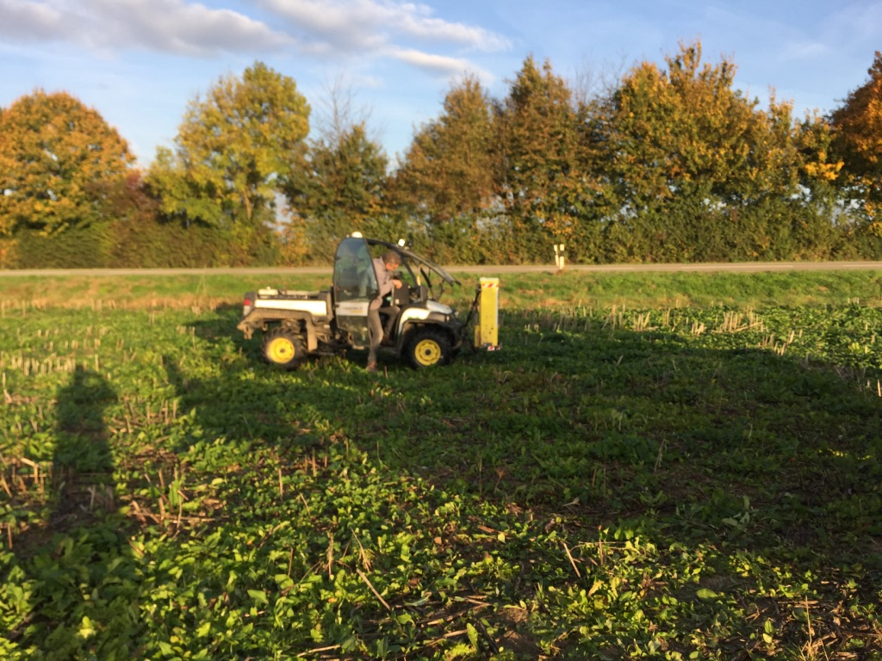
Projekt Humusaufbau und CO2-Bindung zusammen mit CarboCert
Erstuntersuchung Oktober 2017 in Verbindung mit Bodenuntersuchung nach Albrecht bei Levende Jord
Exakte Nachweisführung ist wichtig!
CO2-Zertifikate als zukünftige Chance für die Landwirtschaft!?

Slide 7
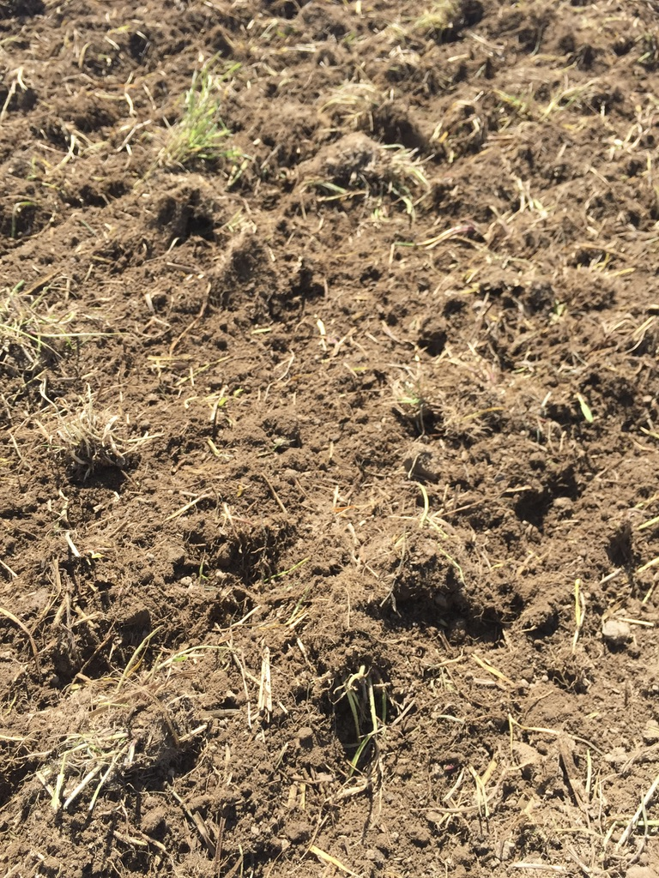
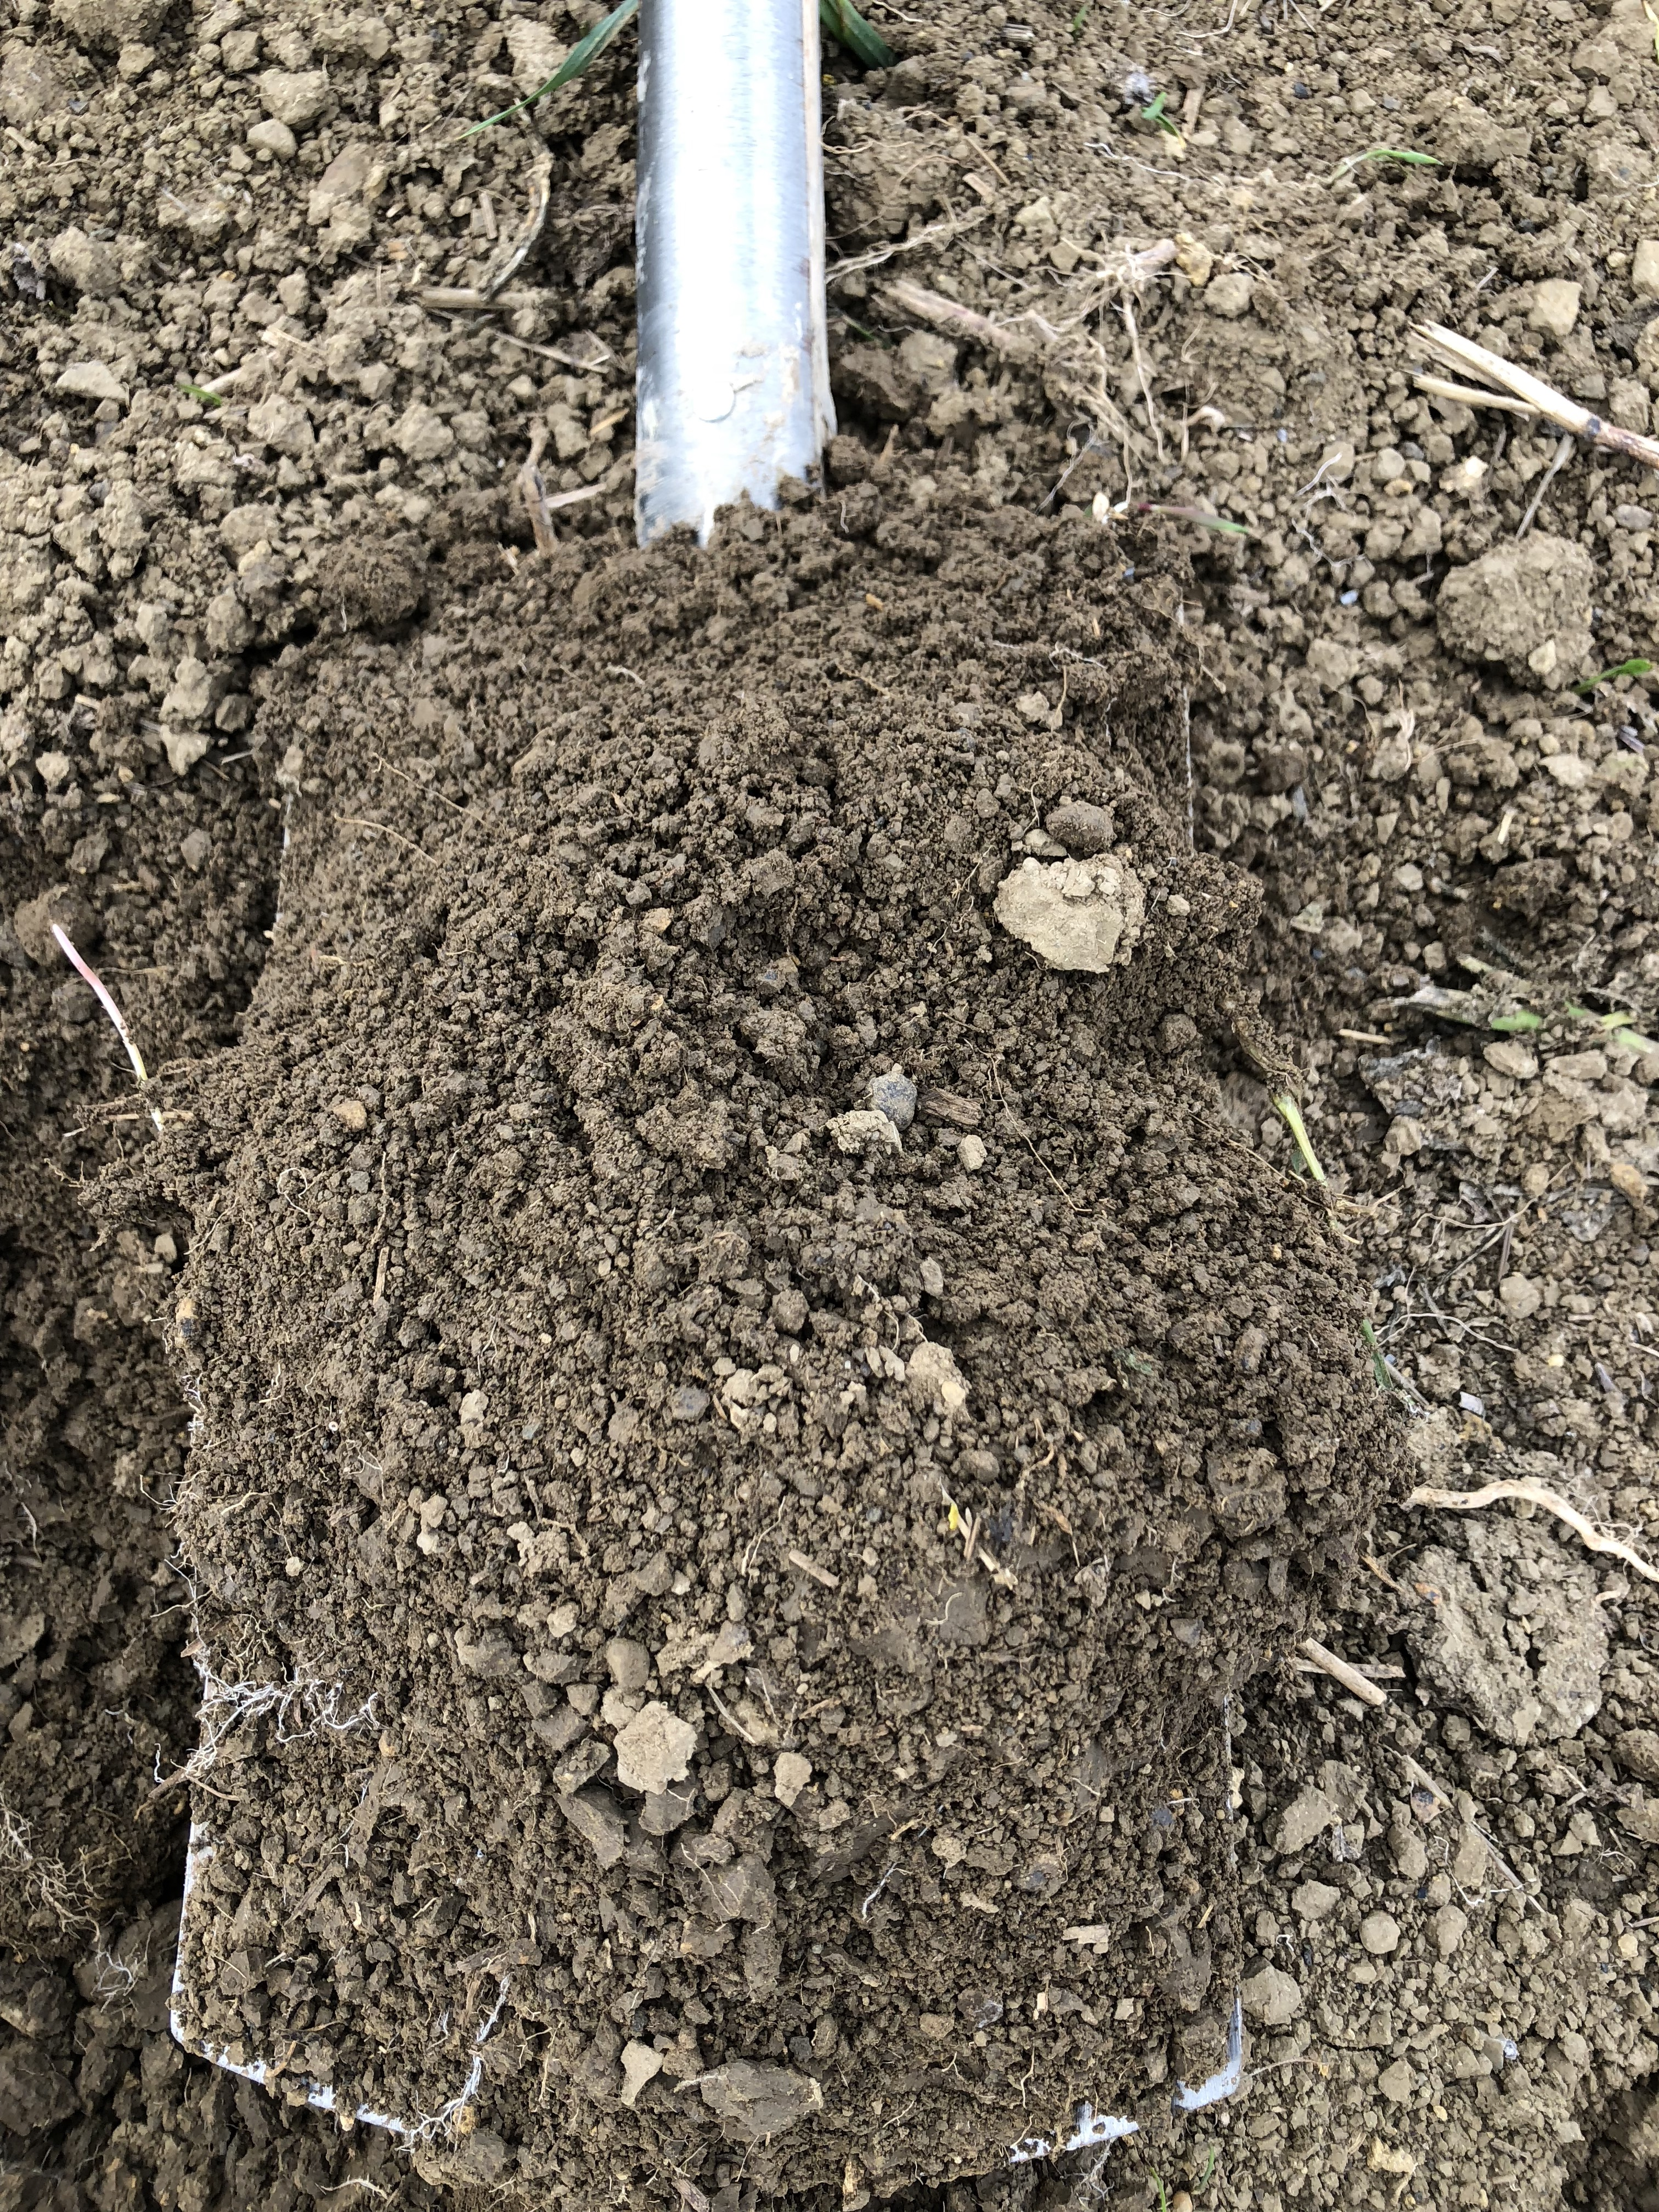
Das Ziel unserer Bemühungen:

Slide 8
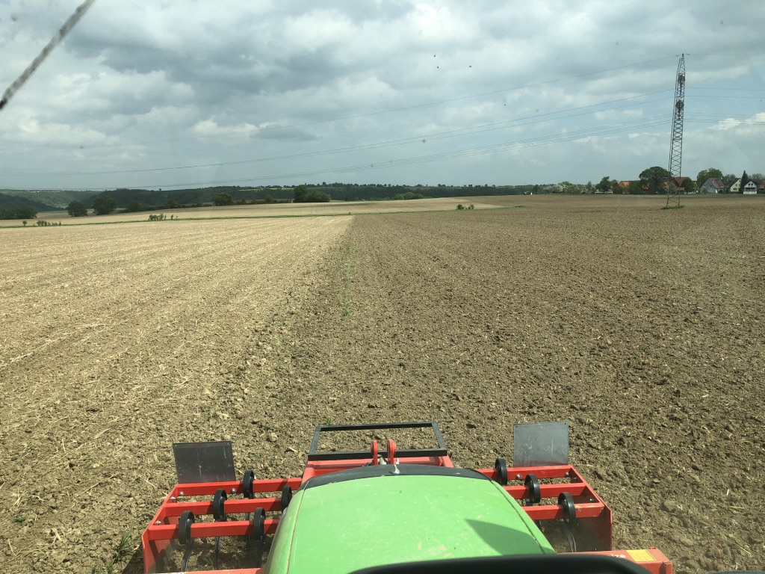

Slide 9
Wo kann das Land unterstützen?
Wissenschaftliche Begleitung
Besserer Transfer neuen Wissens in die Ausbildung und Praxis (Offizialberatung)
Aufnahme von Maßnahmen in das FAKT-Programm (nicht nur für Wasserschutzgebiete)
Alternative Förderanreize, Projektförderung, etc.

